Slide 1
腰椎穿刺术
重庆医科大学附属第一医院
神经内科 谷依雪

Slide 2
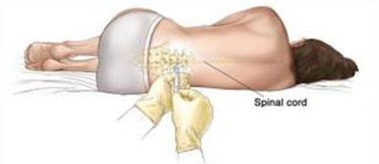
一. 定义
腰椎穿刺术（Lumbar Puncture）：是神经科临床常用的检查方法之一，对神经系统疾病的诊断和治疗有重要价值。腰椎穿刺一般是在L3-4或L4-5椎间隙进针，采集脑脊液标本用于诊断，腰椎穿刺也可用于治疗。

Slide 3
二. 适应证
诊断性穿刺：
检测颅内压；
检测脑脊液成分协助诊断疾病：中枢神经系统感染、脑膜肿瘤、蛛网膜下腔出血、脱髓鞘疾病等；
经椎管进行脑和脊髓造影，检查椎管有无梗阻。

Slide 4
二. 适应证
治疗性穿刺：
鞘内注射药物治疗
脑脊液置换术
腰椎麻醉

Slide 5
三. 禁忌证
颅内压增高伴有严重的视神经盘水肿；
后颅窝占位性病变或有慢性枕大孔疝者；
穿刺部位局部皮肤有感染灶或有脊柱结核者；
有出血倾向者：血液系统疾病、应用肝素或血小板＜50×10⁹/L
处于休克、衰竭或濒危的患者；
开放性颅脑损伤。

Slide 6
四. 操作方法
术前准备：
核对病人姓名，查阅病历、头颅CT片及相关辅助检查资料。
完成必要的医疗谈话、签字程序。做好病人思想工作，向患者说明穿刺的目的和大致过程，消除病人顾虑，争取充分合作。穿刺前嘱其排空小便。
检查患者血压、心率、检查神经系统体征。

Slide 7
四. 操作方法
术前准备：
操作室消毒。
助手准备好腰椎穿刺包、5ml注射器、无菌手套、消毒用品、胶布、2％利多卡因、鞘腔内注射所需药品、无菌试管数只(留送常规、生化、细菌涂片等)、无菌测压管。
术者、助手戴好帽子、口罩，洗净双手。

Slide 8
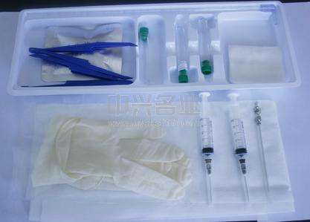
四. 操作方法

Slide 9
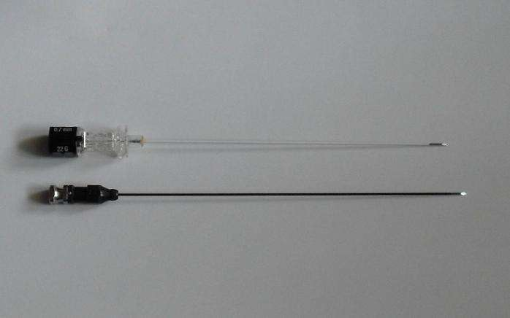
四. 操作方法

Slide 10
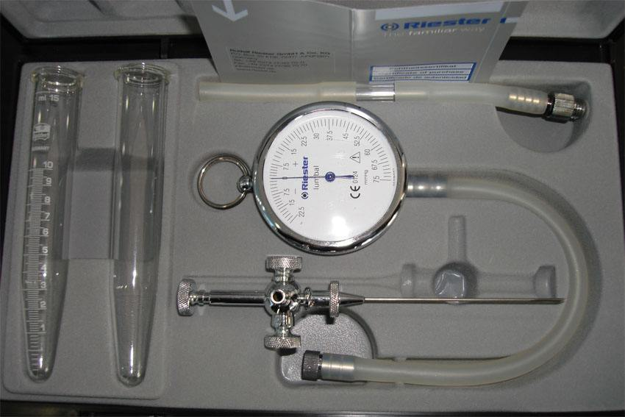
四. 操作方法

Slide 11
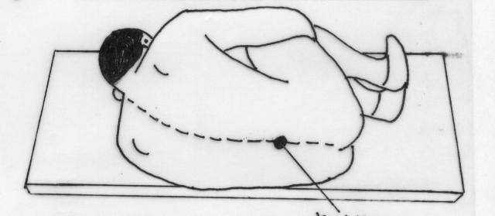
四. 操作方法
患者体位：
患者于硬板床上取左侧卧位，背部与床面垂直并靠近床沿，尽量屈髋屈膝，头向前胸屈曲，双手抱膝，使躯干呈弓形。

Slide 12
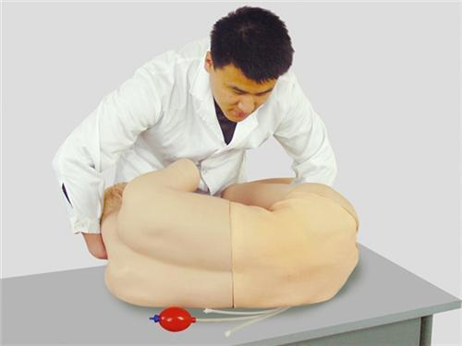
四. 操作方法
患者体位：
或由助手立于术者对面，用一手挽住患者头部，另一手挽住其双下肢腘窝处并用力抱紧，使脊柱尽量后凸以增宽椎间隙，便于进针。

Slide 13
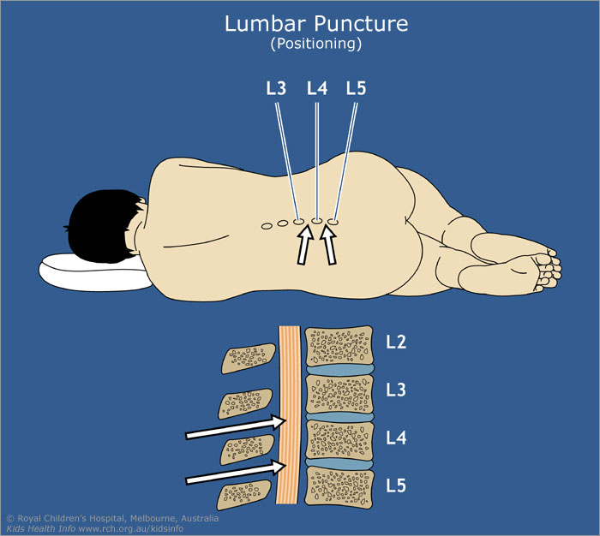
四. 操作方法
穿刺点选择：
成人：在第3-4或第4-5腰椎间隙。
幼儿：在第4-5腰椎间隙。

Slide 14
四. 操作方法
穿刺点选择：
成人的脊髓终止于第1腰椎，向下只有浸泡在脑脊液中的马尾和终丝，故临床上常在第3、4腰椎棘突之间进行腰椎穿刺。

Slide 15
四. 操作方法
穿刺点选择：
幼儿的脊髓终止于第3-4椎间隙水平，穿刺点应选择在第4腰椎以下椎间隙，以免损伤脊髓。

Slide 16
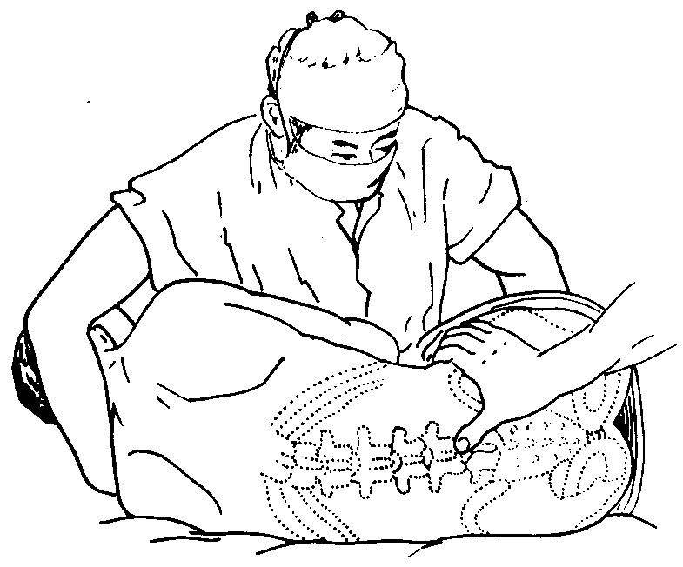
四. 操作方法
穿刺点定位：
髂嵴平面与脊柱中线交界处约为第4腰椎棘突，在该棘突处向上或向下一个椎间隙即为穿刺点。

Slide 17
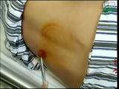
四. 操作方法
消毒、铺巾：
用碘伏或安尔碘在穿刺部位常规消毒皮肤2-3遍，自内向外进行皮肤消毒，消毒范围直径约15cm，且第二遍范围小于第一遍。

Slide 18
四. 操作方法
消毒、铺巾：
助手协助或术者本人打开腰穿包。术者戴无菌手套，铺无菌孔巾。检查腰椎穿刺包物品是否齐全。

Slide 19
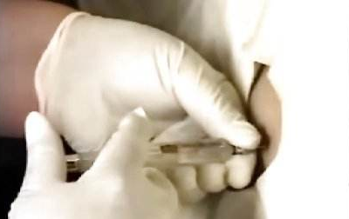
四. 操作方法
局部麻醉：
自皮肤至椎棘韧带以2％利多卡因作局部逐层麻醉。麻醉皮肤应有皮丘，注药前应回抽，观察无血液、脑脊液后，方可推注麻醉药。

Slide 20
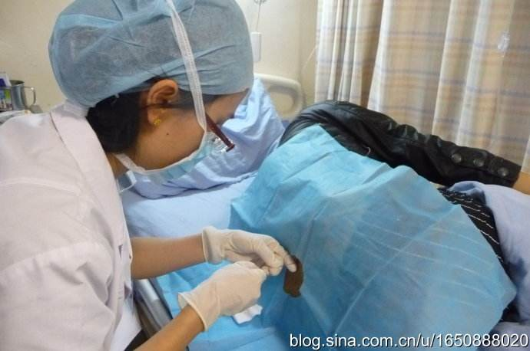
四. 操作方法
穿刺：
术者以左手固定穿刺部位皮肤，以右手固定 20号穿刺针(小儿用21-22号) ，从椎间隙，呈垂直或针尖斜面稍斜向头侧方向，缓慢刺入。

Slide 21
四. 操作方法
穿刺：
成人进针约4-6cm (小儿约2-4cm)时，即可穿破硬脊膜而达蛛膜网下腔，此时，感到阻力突然消失，有落空感。然后将针芯慢慢抽出，见脑脊液流出表明穿刺成功。

Slide 22
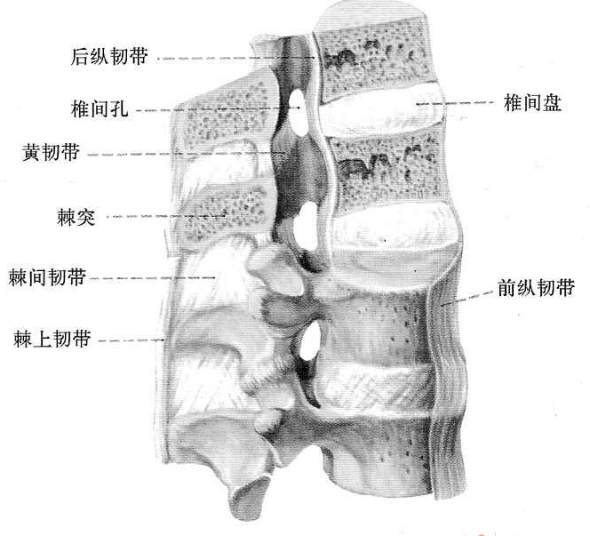
四. 操作方法
穿刺经过的层次：
皮肤→浅筋膜→棘上韧带→棘间韧带→黄韧带→硬膜外腔→硬脊膜→硬膜下腔→蛛网膜→蛛网膜下腔

Slide 23
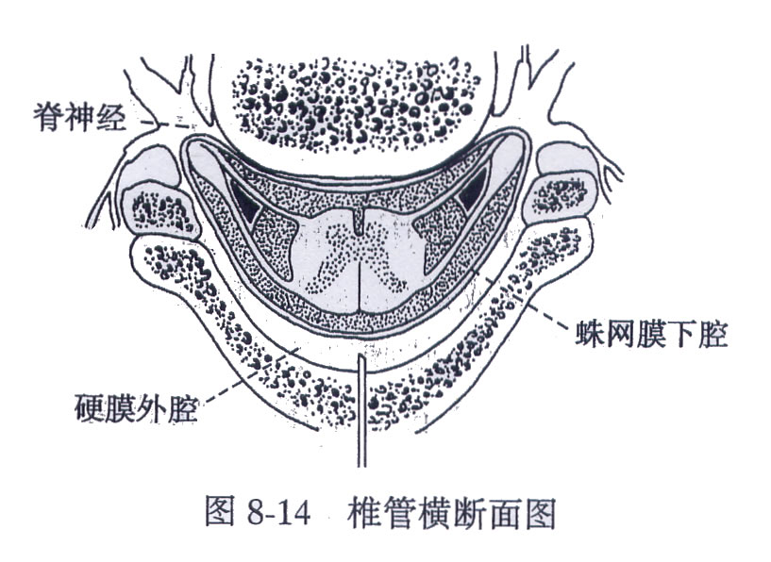
四. 操作方法
穿刺经过的层次：
皮肤→浅筋膜→棘上韧带→棘间韧带→黄韧带→硬膜外腔→硬脊膜→硬膜下腔→蛛网膜→蛛网膜下腔

Slide 24
四. 操作方法
测压：
在接脑脊液前先接上测压管测量压力。嘱患者或由助手帮助患者将双下肢缓慢伸直放松。
正常侧卧位脑脊液压力为80-180mmH20或40-50滴／min。

Slide 25
四. 操作方法
接脑脊液送检：
根据检测需要，接取脑脊液于检验管中送检。颅内压高时放液应慢，且接液不宜过多。

Slide 26
四. 操作方法
术后处理：
放入针芯，再一并拔出穿刺针。穿刺点用碘伏消毒后，覆盖无菌纱布，稍用力压迫穿刺部位数分钟，用胶布固定。
操作过程中需反复询问患者有无不适，观察患者反应。穿刺术后需向患者交待去枕平卧6-8小时，并嘱其多饮水以免引起头痛等不良反应，且避免打湿敷料，如有不适及时通知医师。
如无异常情况，送病人回病房。
整理穿刺包，清洁台面，清洗器械，一次性用物分门别类放于不同的污物桶内。
穿刺物及时标记、送检、处理。
及时书写穿刺记录。

Slide 27
四. 操作方法
注意事项：
严格掌握禁忌证，凡疑有颅内压升高者必须先做眼底检查，如有明显视乳头水肿或有脑疝先兆者，禁忌穿刺。
严格执行无菌操作，以免发生感染。
穿刺针进入椎间隙后，如遇到阻力不可强行进针，需将针尖退至皮下，再调整进针方向重新进针。

Slide 28
四. 操作方法
注意事项：
腰穿失败的主要原因通常是患者的体位没有摆好，患以左膝胸位侧卧于硬板床上，尽量屈髋屈膝、低头，以使椎间隙暴露充分。
流出含血脑脊液时，必须区分是因穿刺损伤出血还是脑脊液原本就含血（如蛛网膜下腔出血），可用连续三支试管收集脑脊液，蛛网膜下腔出血者前后各管血色均匀一致，穿刺损伤出血则各管颜色依次变淡。

Slide 29
五. 并发症
腰穿后低颅压头痛：
最常见的并发症
表现：头痛（与体位相关的头痛）、恶心、呕吐
预防：
尽量选用较细的穿刺针，进针时针尖斜面应与脊柱轴线平行，以免硬脊膜受损。
留取脑脊液不宜过多，一般不超过10ml；
腰穿后去枕平卧至少4-6小时；
术后多饮水，必要时静脉输入低渗盐水或葡萄糖水。

Slide 30
五. 并发症
脑疝：
最危险的并发症
预防：
严格术前检查。
测压时液平升高很快，要用手指堵住测压管上端，使液平放慢或间断上升。
若脑脊液压力过高，接液时可将针芯插入半堵针孔，使脑脊液缓慢流出。此时留取脑脊液不可过多，也不可进行动力试验。
脑脊液压力过高者，腰穿术中可给予甘露醇降颅压，再放液送检；或者仅将测压管内脑脊液送检，中止腰穿。

Slide 31
谢谢！

